Slide 1


Цифровая схемотехника
Ержан Асел Ануаркызы,Ph.D., ассоциированный профессор
Assel.yerzhan@satbayev.university

Slide 2

Синтез Комбинационных Устройств
Строительные блоки цифровой электроники — шифраторы, дешифраторы, мультиплексоры и демультиплексоры. От базовых принципов до современных методов проектирования.

Slide 3

ГЛАВА 1
Основы Комбинационной Логики
Комбинационные схемы — это фундаментальные строительные блоки любой цифровой системы. В этой главе мы рассмотрим их ключевые свойства, принципы работы и параметры оптимизации, которые определяют качество проектируемых устройств.

Slide 4
Что такое Комбинационная Схема?
Определение
Ключевые свойства
Схема, преобразующая входные двоичные сигналы в выходные логические сигналы согласно заданной булевой функции. Выход определяется исключительно текущим состоянием входов.
Мгновенная реакция: выходные сигналы однозначно определяются текущими входными сигналами без учёта предыстории
Детерминированность: одинаковый набор входов всегда даёт одинаковый выход
Применение: основа для построения сумматоров, шифраторов, АЛУ и других сложных цифровых устройств

Slide 5
Параметры Оптимизации Комбинационных Схем
При проектировании комбинационных устройств инженеры балансируют между четырьмя ключевыми критериями, которые часто вступают в противоречие друг с другом.
Потребляемая мощность
Быстродействие
Минимизация энергопотребления, особенно критична для мобильных устройств и встраиваемых систем.
Время задержки распространения сигнала от входа до выхода — ключевой показатель производительности схемы.
Площадь на кристалле
Надёжность
Занимаемая площадь напрямую влияет на стоимость производства и плотность интеграции.
Помехозащищённость и устойчивость к производственным вариациям — гарантия корректной работы в реальных условиях.

Slide 6

Преимущества Комбинационных Схем
Простота проектирования
Комбинационная логика хорошо изучена и поддаётся формализации. Существуют строгие математические методы (алгебра Буля, карты Карно) для синтеза и минимизации схем.
Отсутствие статического потребления
В состоянии покоя схемы на базе КМОП-технологии практически не потребляют энергию — ток протекает только в момент переключения логических уровней.
Полный размах выходного напряжения
Выходной сигнал чётко принимает значение логического «0» (близко к GND) или логической «1» (близко к VDD), обеспечивая высокую помехоустойчивость.

Slide 7
Недостатки Комбинационных Схем
Зависимость задержки от входных данных
Сквозные токи переключения
Различия в подвижности носителей
В момент переключения транзисторов в КМОП-схемах кратковременно открываются оба транзистора (P и N типа), создавая сквозной ток от питания до земли — дополнительная составляющая потребления.
Время распространения сигнала может варьироваться в зависимости от конкретной комбинации входных значений, что затрудняет временной анализ сложных схем.
P-канальные транзисторы имеют меньшую подвижность дырок по сравнению с электронами в N-канальных, что приводит к асимметрии нарастающих и спадающих фронтов сигналов.

Slide 8

ГЛАВА 2
Типовые Комбинационные Устройства
Рассмотрим четыре важнейших класса комбинационных устройств: шифраторы, дешифраторы, мультиплексоры и демультиплексоры — каждый из которых выполняет уникальную функцию преобразования или коммутации сигналов.

Slide 9
Шифраторы (Кодеры): Преобразование в Двоичный Код
Назначение и принцип работы
Примеры применения
Шифратор (энкодер) преобразует позиционный код (например, десятичный или «1 из N») в компактный двоичный код. Активным в любой момент времени должен быть ровно один вход — ему соответствует уникальный двоичный код на выходе.
Клавиатуры и кнопочные панели — нажатие кнопки → двоичный код
Датчики положения и угловые энкодеры
Системы прерываний микропроцессоров
Преобразование оптических сигналов
Для N входов требуется ⌈log₂N⌉ выходных линий. Например, шифратор 8-в-3 имеет 8 входов и 3 выходных бита.

Slide 10

Приоритетный Шифратор: Когда Входов Много
Обычный шифратор предполагает активность только одного входа одновременно. Приоритетный шифратор решает проблему одновременного срабатывания нескольких входов — он обрабатывает такие ситуации корректно.
Принцип приоритета
Дополнительный выход GS
На выходе формируется код, соответствующий старшему активному входу (с наибольшим номером). Остальные активные входы игнорируются.
Выход Group Signal (или Valid) сигнализирует, что хотя бы один вход активен. Позволяет отличить код «0» от «нет активных входов».
Применение
Контроллеры прерываний (Intel 8259A), матричные клавиатуры, системы диспетчеризации запросов в реальном времени.

Slide 11
Дешифраторы: Обратное Преобразование
Принцип работы
Инверсный выход
Дешифратор преобразует двоичный код на входе в позиционный сигнал на одном из множества выходов. Для каждой входной комбинации активируется ровно один выход.
Многие стандартные дешифраторы имеют инверсные (активный «0») выходы, что упрощает их согласование с логическими элементами И-НЕ и ИЛИ-НЕ — наиболее распространёнными в КМОП-технологии.
Связь: при n входах число выходов m = 2ⁿ. Дешифратор 2×4 имеет 2 входа и 4 выхода; дешифратор 3×8 — 3 входа и 8 выходов.
Таблица: n входов → m выходов
n (входы)
m (выходы)
2
4
3
8
4
16

Slide 12
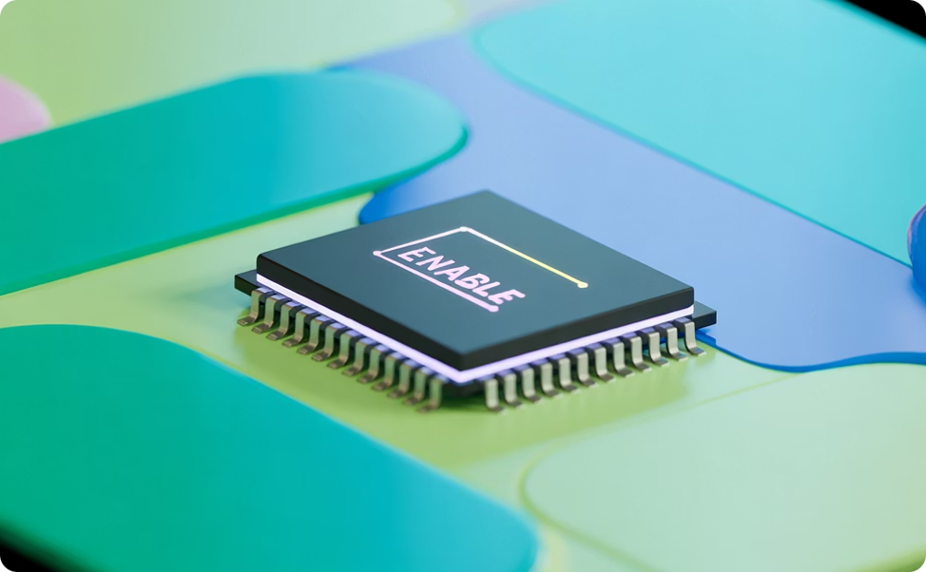
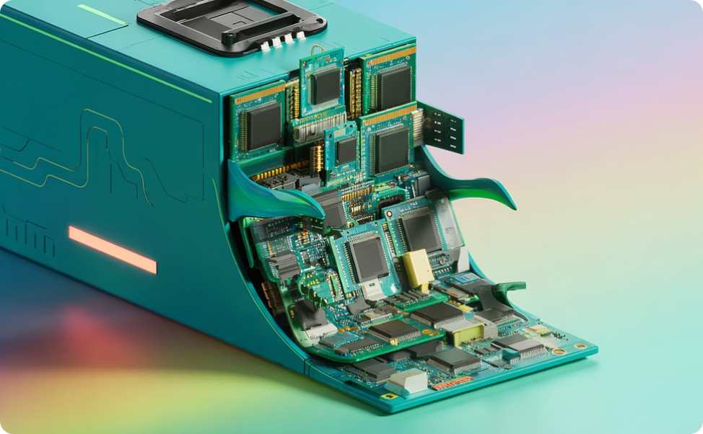
Дешифраторы: Управление и Наращивание
Управляющие входы (Enable)
Каскадирование дешифраторов
Входы разрешения Enable (E) позволяют включать или блокировать работу дешифратора. При неактивном Enable все выходы переходят в неактивное состояние, независимо от кода на адресных входах.
Два дешифратора 2×4 с входом Enable можно объединить в один дешифратор 3×8: старший разряд кода управляет входами Enable двух микросхем, выбирая нижнюю или верхнюю половину выходов.

Slide 13

Дешифраторы: Преобразователи Кодов
Дешифратор для семисегментного индикатора
Дешифратор для газоразрядных индикаторов
Специализированный дешифратор принимает двоично-десятичный код (BCD) на входе и формирует сигналы для управления семью сегментами (a–g) дисплея. Позволяет отображать цифры 0–9 и ряд букв.
Газоразрядные (никсиевые) индикаторы требуют высоковольтного управления отдельными катодами-цифрами. Дешифраторы для них преобразуют двоичный код в сигнал высокого уровня на одном из 10 выходов.
Классические микросхемы: КР514ИД2 (отечественный), 74LS47 (TTL), CD4511 (КМОП).

Slide 14
Мультиплексоры (MUX): Выбор Одного из Многих
Определение и принцип
Функции и применение
Мультиплексор — комбинационная схема, которая подключает один из 2ⁿ информационных входов к единственному выходу по команде n адресных (управляющих) входов. Работает как управляемый переключатель.
Параллельно-последовательное преобразование: циклически опрашивает каналы, формируя последовательный поток
Выбор источника данных (датчик, шина, линия связи)
Реализация произвольных булевых функций
Построение шин данных в процессорах
Формула: MUX с n адресными входами обслуживает 2ⁿ информационных каналов.

Slide 15
Мультиплексоры: Структура и Реализация Функций
Мощная особенность мультиплексоров — способность реализовывать произвольные логические функции без дополнительных элементов, подавая константы «0»/«1» или переменные на информационные входы.
1
2
3
MUX 4×1
MUX 8×1
MUX 16×1
2 адресных входа, 4 информационных входа. Реализует функции от 2 до 3 переменных. Одна из адресных переменных назначается информационному входу.
3 адресных входа, 8 информационных. Реализует функции от 3 до 5 переменных. Широко применяется как универсальный логический модуль.
4 адресных входа, 16 информационных. Реализует функции от 4 до 7 переменных. Применяется в сложных схемах выбора данных.

Slide 16
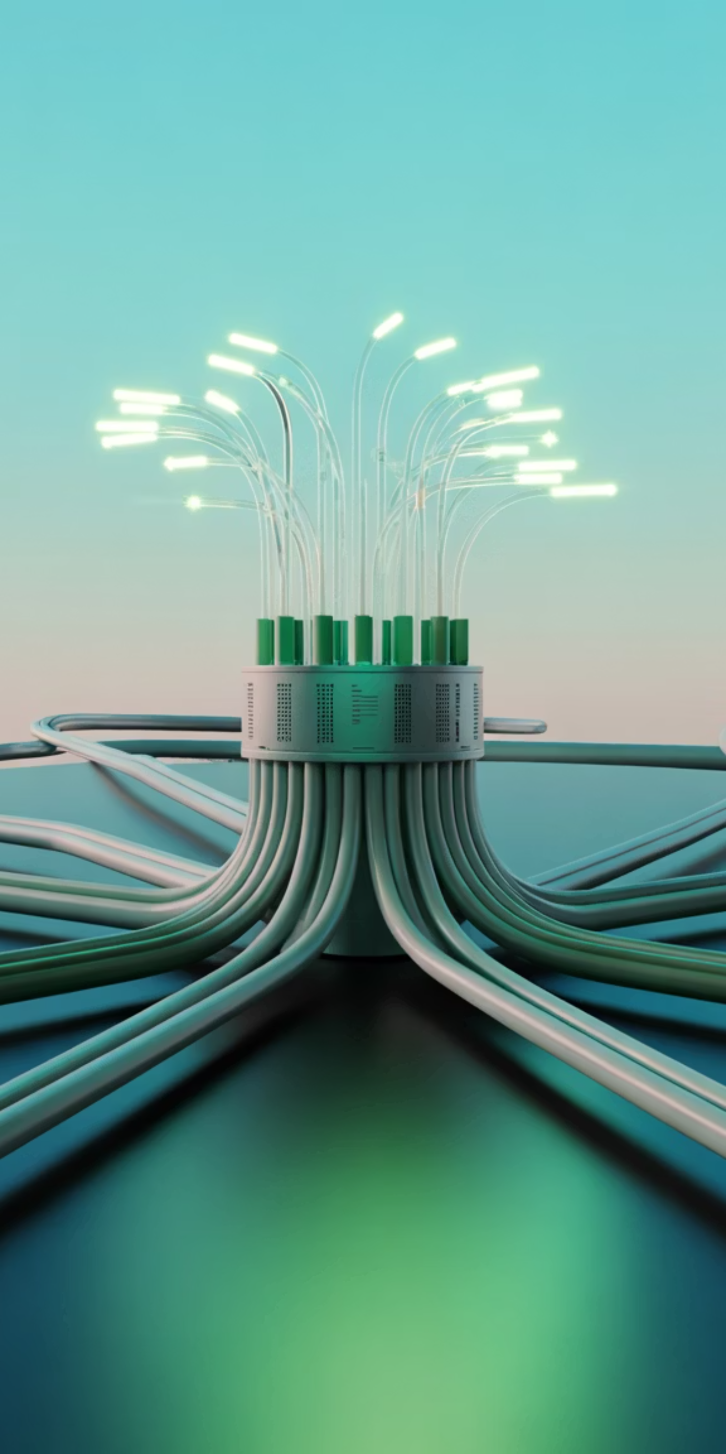
Демультиплексоры (DEMUX): Распределение Одного на Многих
Назначение
Преобразование кода
DEMUX — схема, обратная мультиплексору: один входной сигнал направляется на один из 2ⁿ выходов в зависимости от кода на n адресных входах.
Выполняет последовательно-параллельное преобразование: последовательный поток данных распределяется по параллельным каналам. Дополняет MUX в системах передачи данных.
Двойственность с дешифратором
Дешифратор с входом разрешения (Enable) функционально эквивалентен DEMUX: вход Enable служит информационным входом, а адресные входы выбирают активный выход.

Slide 17
Демультиплексоры: Управление и Применение
Структура сигналов
Области применения
Тип входа/выхода
Количество
Функция
Распределение данных по различным портам и интерфейсам
Управление несколькими периферийными устройствами с одного порта
Декодирование адресного пространства в системах памяти
Системы сбора и распределения телеметрии
Информационный вход
1
Сигнал для распределения
Адресные входы
n
Выбор активного выхода
Выходы
2ⁿ
Приём сигнала

Slide 18

ГЛАВА 3
Синтез Комбинационных Схем
Синтез — это систематический процесс создания схемы, реализующей заданную логическую функцию. Рассмотрим формальную методологию, обеспечивающую корректность и оптимальность результата.

Slide 19
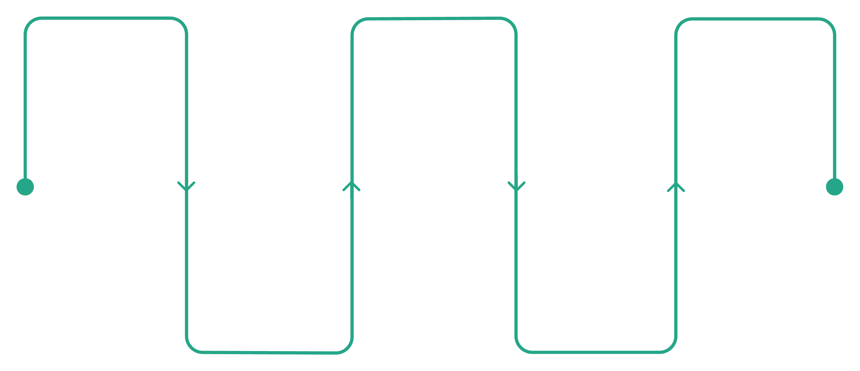
Этапы Синтеза Комбинационных Схем
Разработка тестов
Определение логики
Реализация
Сигналы для проверки работы
Схема и разводка элементов
Формализация логических функций
Минимизация
Тайминги
Построение временных диаграмм
Сокращение суммарной логики
Каждый этап методично переводит задачу из области технического задания в область физической реализации. Минимизация логической функции (шаг 4) позволяет сократить число элементов и задержку, что напрямую влияет на стоимость и быстродействие конечного устройства.

Slide 20
Пример Синтеза: Простой Шифратор 3-в-2
Постановка задачи
Логические выражения
Синтезировать шифратор с 3 входами (x₀, x₁, x₂) и 2 выходами (y₁, y₀). Активен ровно один вход, ему соответствует уникальный двоичный код.
Из таблицы истинности непосредственно следуют минимальные выражения:
Активный вход
y₁
y₀
y₁ = x₂ — выход y₁ равен единице только при активном x₂
y₀ = x₁ — выход y₀ равен единице только при активном x₁
x₀
0
0
Схема реализуется без каких-либо логических элементов — только прямыми соединениями!
x₁
0
1
x₂
1
0

Slide 21
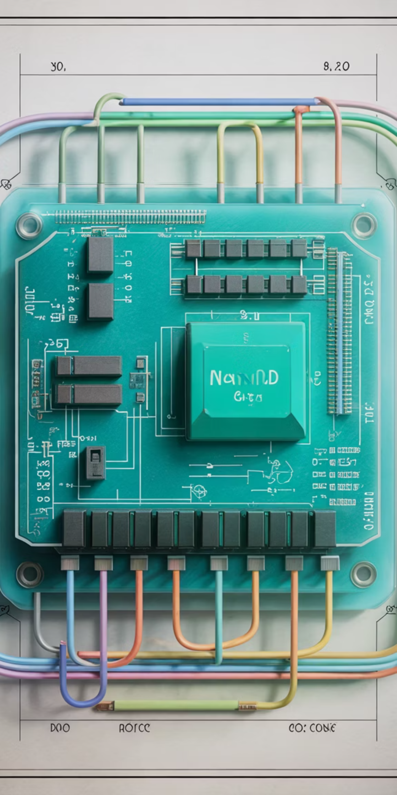
Реализация Шифратора на Элементах И-НЕ
Для более сложных шифраторов (например, приоритетных) применяется базис И-НЕ/ИЛИ-НЕ. Любую функцию можно выразить через эти универсальные элементы по теореме де Моргана.
1
Получение СКНФ или СДНФ
Из таблицы истинности выписываем совершенную дизъюнктивную (или конъюнктивную) нормальную форму для каждого выхода.
2
Двойное инвертирование
Применяем правило де Моргана: ИЛИ через инверсии входов и элемент И-НЕ. Это позволяет реализовать любую функцию двухуровневой схемой И-НЕ — И-НЕ.
3
Проверка временной диаграммой
Верифицируем схему, подавая все возможные комбинации входов и сравнивая выходы с таблицей истинности.

Slide 22

ГЛАВА 4
Применение Комбинационных Устройств
Теоретические основы оживают в реальных устройствах. В этой главе рассмотрим конкретные применения каждого класса комбинационных схем — от клавиатур до систем управления памятью.

Slide 23


Шифраторы в Действии: Ввод Данных
Матричные клавиатуры
Сенсорные панели и тачскрины
Нажатие клавиши замыкает строку и столбец матрицы. Приоритетный шифратор преобразует позицию нажатой клавиши в ASCII-код или скан-код, передаваемый процессору. Одновременное нажатие нескольких клавиш обрабатывается корректно за счёт приоритизации.
Координаты точки касания преобразуются в двоичные коды X и Y. Шифраторы позиции используются в резистивных панелях; в ёмкостных — аналоговые мультиплексоры сканируют электроды и передают данные на АЦП.

Slide 24

Дешифраторы: Управление Дисплеями
Семисегментные индикаторы
Светодиодные матрицы
Дешифратор BCD-в-7-сегментов принимает 4-битный двоично-десятичный код и управляет сегментами a–g для отображения цифр 0–9. Применяется в цифровых часах, вольтметрах, кассовых аппаратах.
Для управления матрицей 8×8 (64 светодиода) используется построчное сканирование: дешифратор строк выбирает активную строку, а данные для столбцов подаются параллельно. Частота сканирования >100 Гц исключает мерцание.

Slide 25
Мультиплексоры: Коммутация Сигналов
Выбор источника данных
Построение шин данных
Мультиплексирование с временным разделением
МК или FPGA используют MUX для переключения между несколькими датчиками или линиями связи, подключёнными к одному входному каналу АЦП. Адресные входы управляются программно или автоматически.
Мультиплексоры позволяют нескольким устройствам совместно использовать одну шину данных: арбитр выбирает, какое устройство получает доступ, управляя адресными входами MUX.
В телекоммуникациях MUX объединяет несколько независимых каналов в один поток (TDM), циклически переключая информационные входы с высокой частотой.

Slide 26
Демультиплексоры: Распределение Данных
Распределение по устройствам вывода
Управление периферией
В микропроцессорных системах DEMUX (дешифратор адреса) выбирает одно из нескольких периферийных устройств по адресному коду на шине адреса. Сигнал CS (Chip Select) активирует нужную микросхему.
DEMUX позволяет одному источнику данных последовательно обслуживать несколько портов или дисплеев. Синхронизированный с MUX на передающей стороне, он восстанавливает исходные параллельные данные из последовательного потока.
Вывод на несколько LED-матриц
Управление сегментами многоразрядных индикаторов
Передача данных по одному проводу к нескольким устройствам

Slide 27
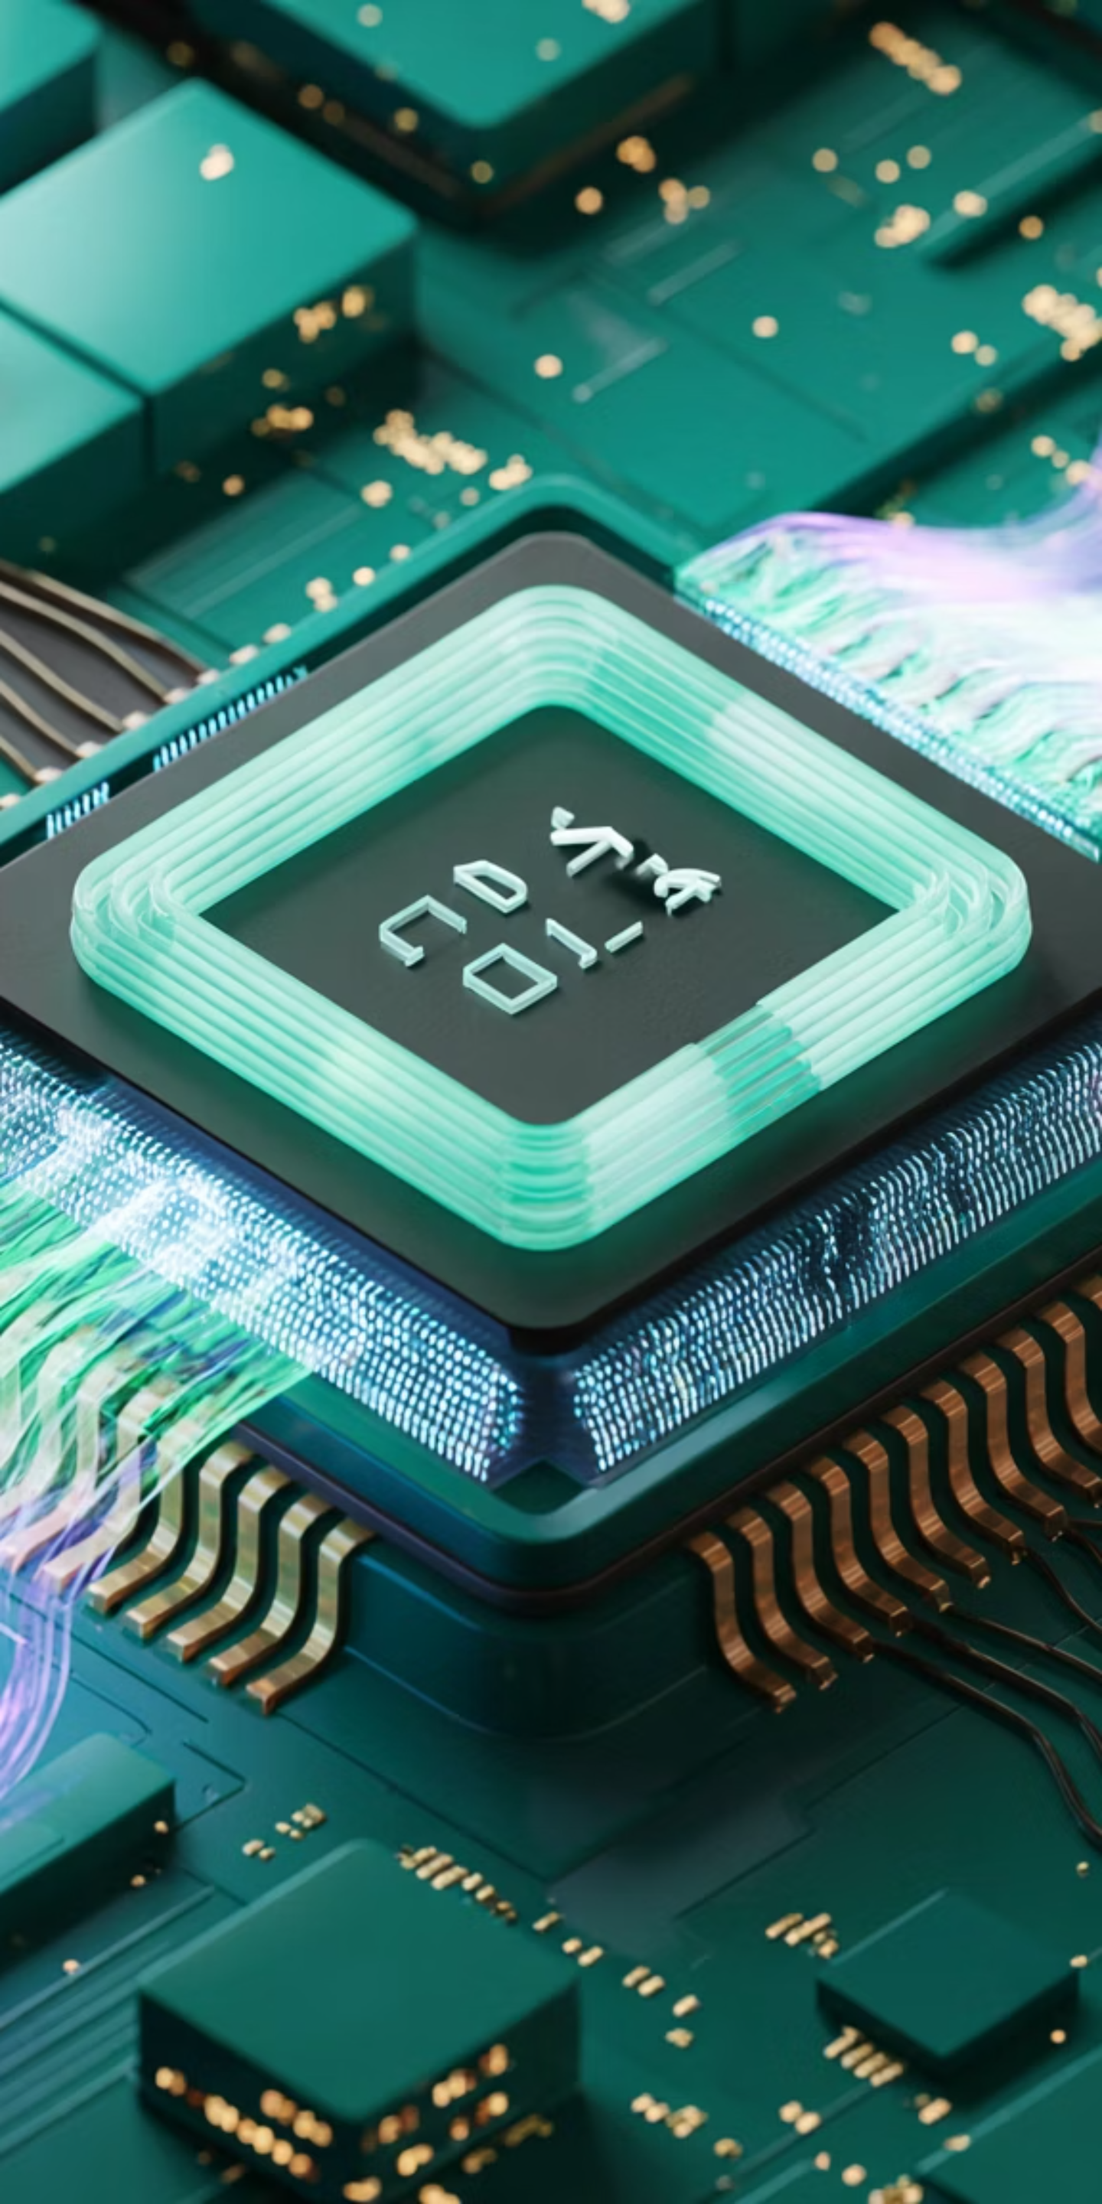
Сумматоры: Арифметические Операции
Полусумматор (HA)
Полный сумматор (FA)
Складывает два одноразрядных числа. Выходы: сумма S = A⊕B и перенос C = A·B. Реализуется на элементах XOR и И.
Добавляет входной перенос Cᵢₙ. Каскадируется в многоразрядные сумматоры (Ripple Carry Adder). Основа всех арифметических операций в АЛУ.
Вычитатель и умножитель
Вычитание реализуется как сложение с дополнением до двух. Умножитель строится из матрицы сумматоров, реализующих алгоритм перемножения двоичных чисел.

Slide 28
Преобразователи Кодов
Двоично-десятичные преобразователи
Преобразователи стандартных кодов
Специализированные комбинационные схемы выполняют преобразование между различными кодировками символов:
Осуществляют взаимное преобразование между двоичным (BIN) и двоично-десятичным (BCD) представлением чисел. Необходимы для интерфейса между вычислительными схемами (работающими в двоичной системе) и устройствами отображения, работающими с десятичными цифрами.
ASCII ↔ EBCDIC — для совместимости между системами IBM и стандартными ПК
BCD ↔ код Грея — для датчиков положения и угловых энкодеров
Двоичный ↔ код Хэмминга — для обнаружения и коррекции ошибок

Slide 29
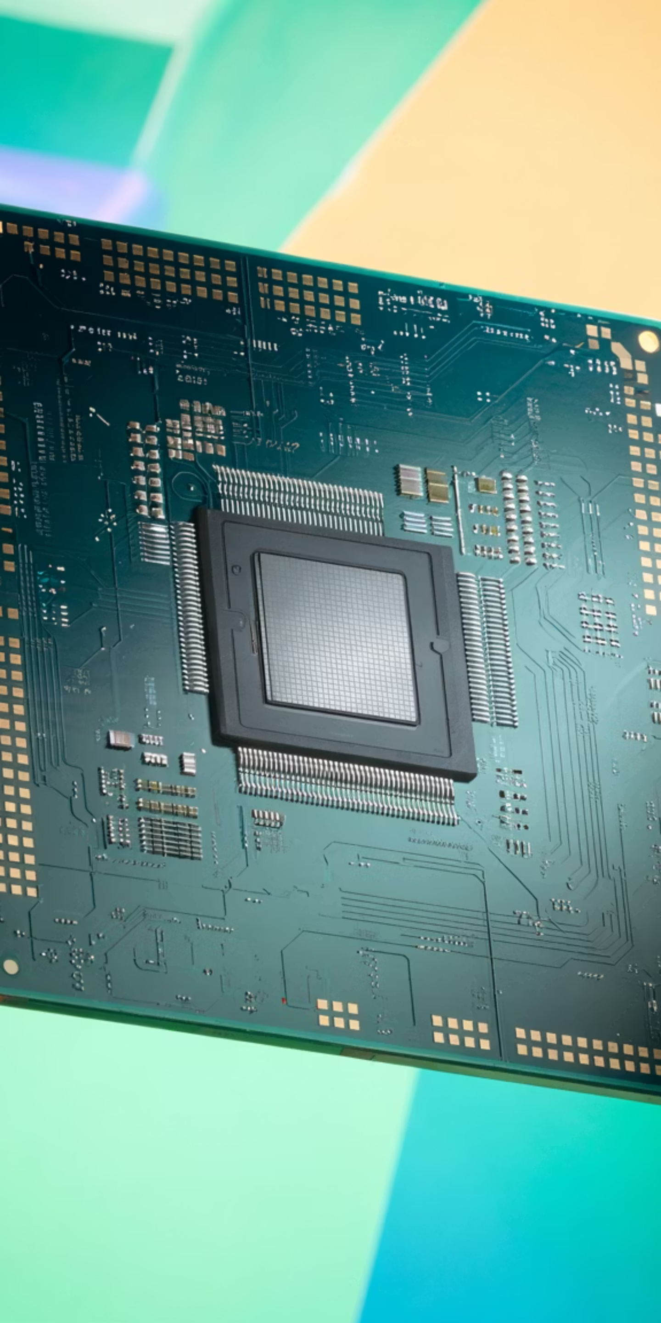
ГЛАВА 5
Сложные Комбинационные Системы
Комбинационные блоки объединяются в крупные системы — арифметико-логические устройства, контроллеры памяти и управляющие автоматы. Именно они образуют «мозг» современных процессоров и микроконтроллеров.

Slide 30
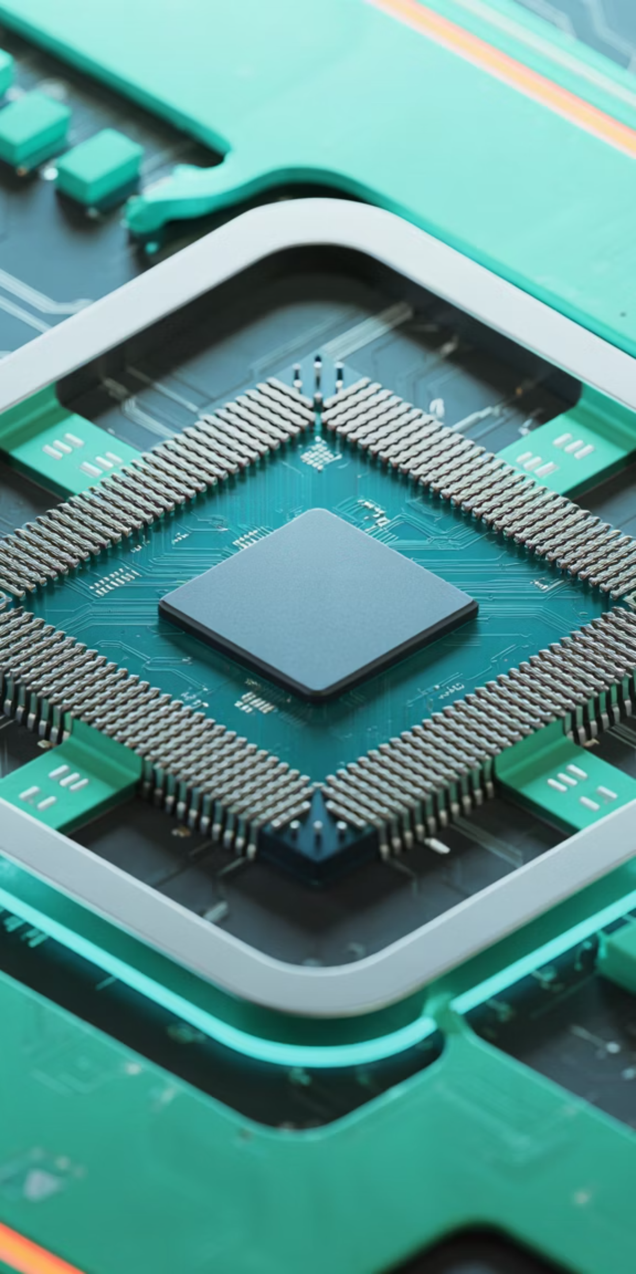
Арифметико-Логические Устройства (АЛУ)
АЛУ — комбинационный блок, выполняющий все арифметические и логические операции процессора. Управляется кодом операции (Opcode), выбирая нужную функцию через мультиплексоры на выходном каскаде.
Арифметические операции
Логические операции
Сложение, вычитание, инкремент, декремент — реализуются каскадами полных сумматоров с управляемым переносом.
AND, OR, XOR, NOT — выполняются побитово над операндами. Результат выбирается мультиплексором по коду операции.
Флаги состояния
АЛУ формирует флаги: нулевой результат (Z), перенос (C), переполнение (V), знак (N) — они управляют условными переходами в программе.

Slide 31
Контроллеры Памяти
Декодирование адреса
Управление чтением и записью
Дешифраторы разбивают адресное пространство на зоны: ОЗУ, ПЗУ, регистры периферии. Адресные линии старших разрядов поступают на дешифратор, который активирует сигнал CS нужной микросхемы памяти или устройства ввода-вывода.
Комбинационные схемы формируют сигналы OE (Output Enable) и WE (Write Enable) на основе сигналов шины управления процессора. Мультиплексоры позволяют нескольким источникам (CPU, DMA) разделять доступ к памяти.

Slide 32



Устройства Управления
Декодер команд
Комбинационная часть автомата
Управление шинами
Дешифратор кода операции формирует управляющие сигналы для всех блоков процессора: выбор операции АЛУ, запись в регистры, управление шинами.
Мультиплексоры и буферы с тремя состояниями управляют передачей данных по системной шине под контролем комбинационного арбитра.
В конечных автоматах (Мили/Мура) комбинационная схема вычисляет следующее состояние и выходные сигналы. Триггеры хранят текущее состояние.

Slide 33
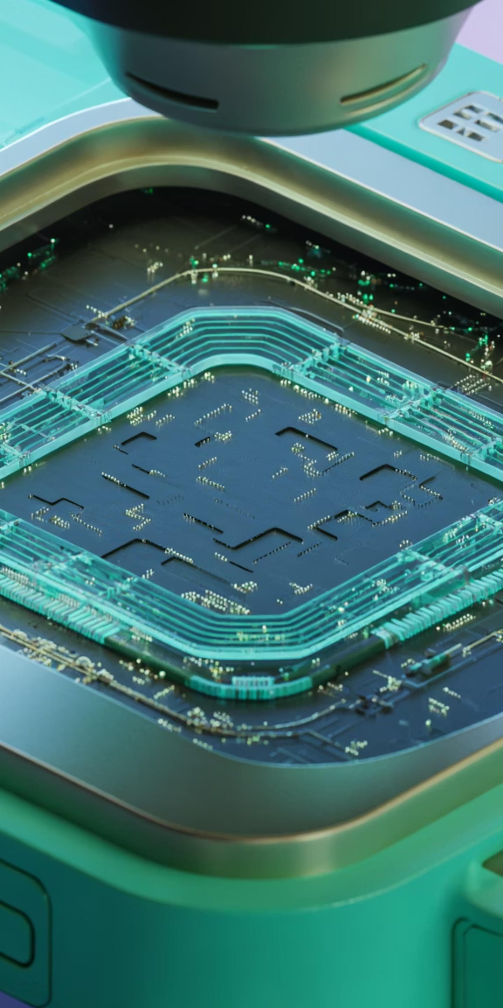
ГЛАВА 6
Современные Тенденции и Вызовы
Развитие технологий ставит перед разработчиками комбинационных схем новые задачи: миниатюризация транзисторов достигает физических пределов, а требования к энергоэффективности и быстродействию постоянно растут.

Slide 34
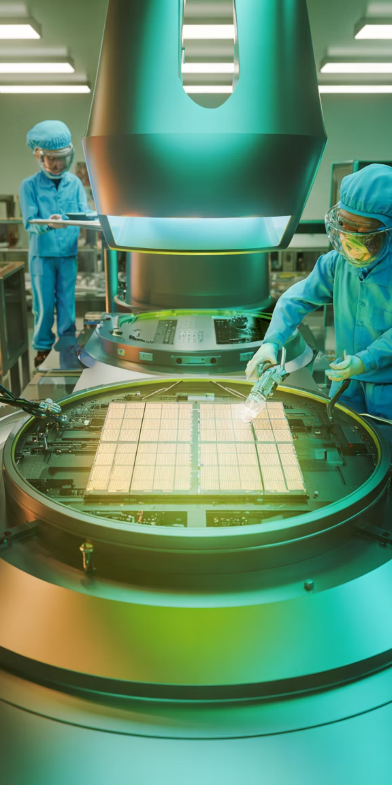
Миниатюризация и Интеграция
3нм
100B+
Техпроцесс 2024
Транзисторов на чипе
Современные СБИС выпускаются по 3-нм техпроцессу. Транзисторы приближаются к атомарным размерам.
Современные процессоры содержат свыше 100 миллиардов транзисторов на одном кристалле.
SSI→ULSI
Степень интеграции
От SSI (единицы элементов) до ULSI (миллиарды), открывая принципиально новые возможности проектирования.

Slide 35
Быстродействие: Гонка с Задержкой
Источники задержек
Методы ускорения
Внутренняя задержка элемента — время переключения транзисторов
Задержка межсоединений — RC-задержка металлических проводников
Задержка нагрузки — ёмкость входов подключённых элементов
Сквозной перенос (CLA) — вычисление переносов сумматора параллельно, а не последовательно
Двухуровневая логика — минимизация числа уровней вентилей на критическом пути
Логическое дублирование — повторение блоков для снижения нагрузки на узловые точки схемы
Оптимизация топологии — сокращение длины критических межсоединений

Slide 36
Энергоэффективность: Жизнь от Батарейки
Снижение напряжения питания
Отключение неиспользуемых блоков
Многопороговые технологии
Переход с 5В (TTL) на 3.3В, 1.8В и ниже (КМОП). Мощность пропорциональна квадрату напряжения: снижение VDD в 2 раза уменьшает динамическое потребление в 4 раза.
Тактовое стробирование (Clock Gating) и отключение питания (Power Gating) неактивных модулей — стандартные методы снижения потребления в SoC.
Использование транзисторов с разным порогом (HVT, SVT, LVT) в разных частях схемы: быстрые (LVT) — на критических путях, медленные (HVT) — в некритических для минимизации токов утечки.

Slide 37
Состязания в КЦУ (Hazards — Опасности)
Что такое Hazard?
Методы устранения
Из-за различных задержек распространения сигналов по разным путям схемы на выходе могут появляться кратковременные ложные импульсы (глитчи) при переключении входов. Это явление называется «состязанием» или «опасностью» (Hazard).
Добавление избыточных конъюнктов — покрытие «опасных» переходов в карте Карно дополнительными членами
Синхронизация: использование триггеров для фиксации выхода только в стабильном состоянии
Выравнивание задержек — буферизация более быстрых путей
Специальные ячейки — логика без состязаний (hazard-free logic)
Static-1 Hazard: кратковременный «0» при стабильном «1» на выходе
Static-0 Hazard: кратковременный «1» при стабильном «0» на выходе
Dynamic Hazard: несколько переключений вместо одного

Slide 38

ГЛАВА 7
Практические Аспекты Синтеза
Современное проектирование цифровых устройств немыслимо без инструментов САПР. Языки описания аппаратуры и средства автоматизированного синтеза позволяют создавать схемы с миллиардами транзисторов за разумное время.

Slide 39
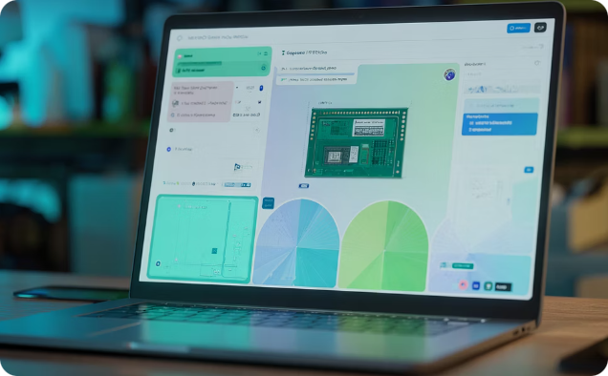
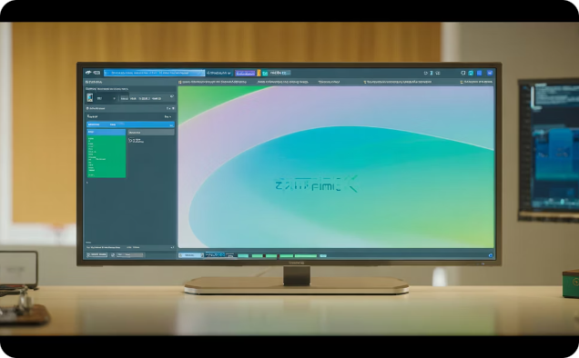
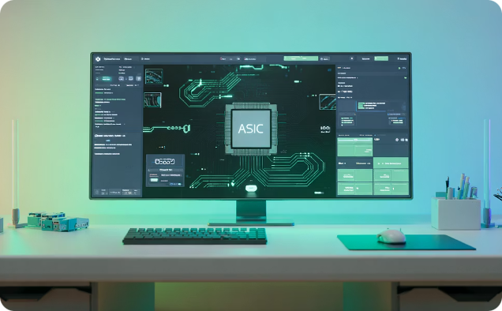
Инструменты САПР (EDA Tools)
Xilinx Vivado / AMD
Intel Quartus Prime
Synopsys / Cadence (ASIC)
Комплексная среда для проектирования на FPGA Xilinx/AMD: синтез, имплементация, генерация битстрима, встроенный логический анализатор (ILA). Поддерживает SystemVerilog и VHDL.
Среда для FPGA Intel (Altera): от описания на HDL до программирования устройства. Включает инструменты SignalTap для отладки на кристалле и временной анализатор TimeQuest.
Профессиональные инструменты для синтеза заказных СБИС: Design Compiler, Genus. Оптимизируют схему под целевую библиотеку стандартных ячеек с учётом ограничений по мощности и быстродействию.

Slide 40
Языки Описания Аппаратуры (HDL)
Verilog / SystemVerilog
VHDL
Более лаконичный синтаксис, близкий к языку C. SystemVerilog расширяет Verilog конструкциями для верификации (классы, интерфейсы, assertions). Широко применяется в индустрии США и Азии.
Строго типизированный язык с синтаксисом на основе Ada. Распространён в европейской и оборонной промышленности. Обеспечивает высокую строгость описания и переносимость между инструментами.
module mux4x1(
input [3:0] D,
input [1:0] S,
output Y
);
assign Y = D[S];
endmodule
entity mux4x1 is
port(D: in std_logic_vector(3 downto 0);
S: in std_logic_vector(1 downto 0);
Y: out std_logic);
end entity;
architecture rtl of mux4x1 is
begin
Y <= D(to_integer(unsigned(S)));
end architecture;

Slide 41
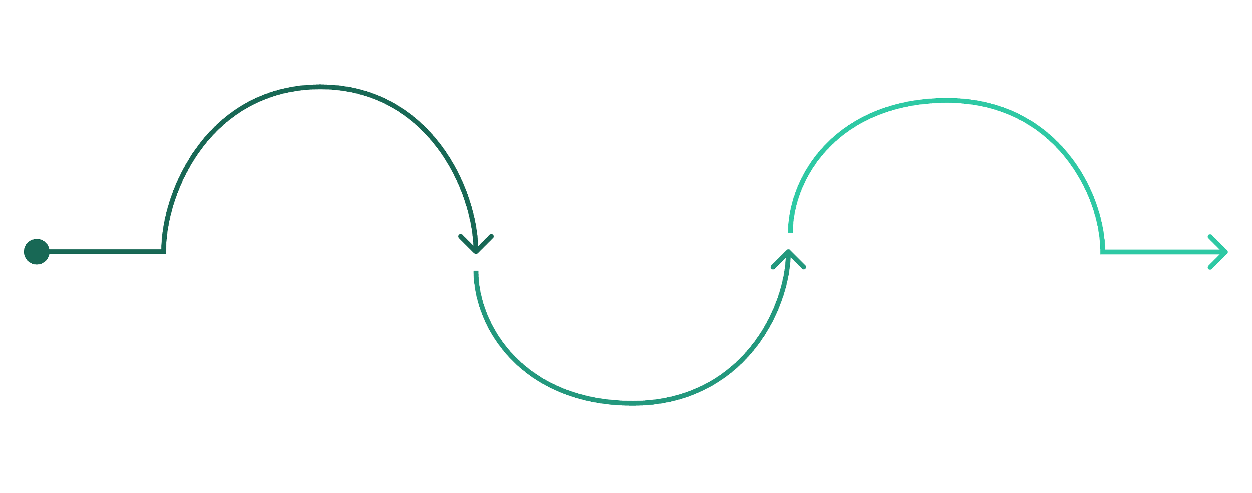
Симуляция и Верификация
Функциональная
Аппаратная
Тайминговая
Верификация на FPGA с логанализом
Поведенческое тестирование модели
Пост-синтез симуляция с задержками
Верификация — наиболее трудоёмкая часть проектирования: по отраслевым оценкам, она занимает до 70% времени разработки. Ошибка, обнаруженная на этапе симуляции, обходится несравнимо дешевле, чем на этапе изготовления ASIC (стоимость масок — миллионы долларов).

Slide 42
Физическая Реализация: ПЛИС и ASIC
ПЛИС / FPGA
ASIC
Программируемые логические интегральные схемы — конфигурируемые устройства на базе таблиц перекодировки (LUT), триггеров и коммутационной матрицы. Быстрый прототип, многократное перепрограммирование, но выше стоимость и потребление по сравнению с ASIC.
Заказные интегральные схемы оптимизированы под конкретную задачу. Максимальное быстродействие и минимальное потребление, но высокая стоимость разработки (от $1M до $10M) оправдана только при массовом производстве. Применяются в смартфонах, сетевых процессорах, GPU.

Slide 43

ГЛАВА 8
Заключение
Подведём итоги нашего путешествия по миру комбинационных устройств — от элементарных логических вентилей до сложнейших систем, управляющих современной цифровой цивилизацией.

Slide 44

Комбинационные Устройства: Фундамент Цифрового Мира
Везде и всегда
Основа систем
Шифраторы, дешифраторы, MUX и DEMUX присутствуют в каждом цифровом устройстве — от простого калькулятора до суперкомпьютера. Без них невозможны ни ввод данных, ни их обработка, ни отображение.
Процессоры, оперативная и постоянная память, системы управления и ввода-вывода — все построены на комбинационных блоках, объединённых с регистрами и триггерами.
Непрерывное развитие
Каждое новое поколение технологий предъявляет новые требования, стимулируя совершенствование методов синтеза, оптимизации и верификации комбинационных схем.

Slide 45
От Простого к Сложному: Путь Синтеза
Базовые вентили
AND, OR, NOT, NAND, NOR, XOR — элементарные строительные блоки
Типовые блоки
Шифраторы, дешифраторы, мультиплексоры, сумматоры
Функциональные узлы
АЛУ, контроллеры памяти, устройства управления
Сложные системы
SoC, процессоры, FPGA, ASIC — полноценные цифровые системы

Slide 46

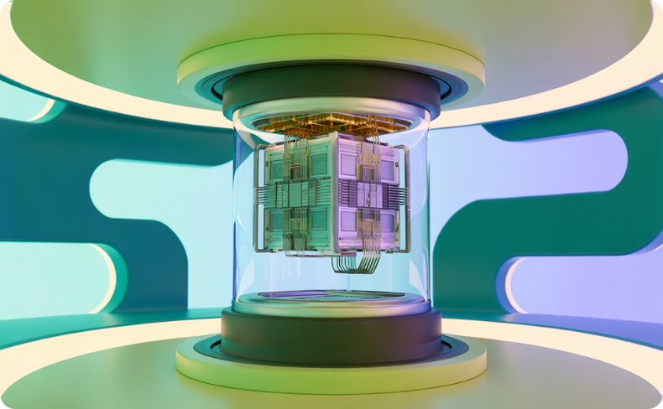
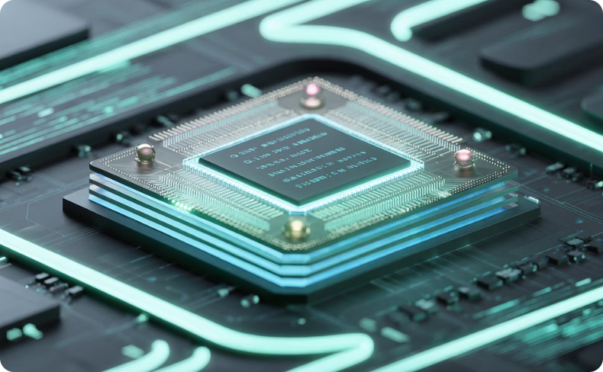
Будущее Комбинационной Логики
ИИ и нейроморфные вычисления
Квантовые вычисления
Новые материалы и архитектуры
Квантовые схемы используют принципиально иные элементы (кубиты, квантовые вентили), однако классическая комбинационная логика по-прежнему необходима для управляющей электроники квантовых компьютеров.
Специализированные комбинационные схемы для ускорения нейронных сетей (NPU, TPU) — умножители матриц и сумматоры с пониженной точностью (INT8, FP16) обеспечивают максимальную производительность при минимальном потреблении.
Графен, нанотрубки, 2D-материалы и spintronics открывают путь к транзисторам за пределами кремниевого масштабирования. Новые архитектуры (In-Memory Computing, 3D-стекирование) переосмыслят сам подход к синтезу.

